Slide 1
第二节
科学探究：欧姆定律

Slide 2
教学目标
1.知识与技能：①.熟悉运用控制变量法研究物理问题；
②.明确电流与电压、电阻之间定量关系；
③.理解欧姆定律，记住欧姆定律公式。
2.过程与方法：①.通过问题情境，激发学习物理知识的兴趣。
通过引导学生猜想，设计实验方案、 进行实
验，以提高学生实验探索分析问题、总结物理
规律的能力；
②.体验用图像来说明物理现象，揭示物理规律
的方法。
3.情感态度与价值观：使学生亲身感受物理研究的意义，充分认
识到科学攻关的艰巨性、科学方法的重要性
，科学精神的可贵性。

Slide 3
同学们能否从桌面上自选一些器材连接一些简单些电路，使得灯泡两次发光的亮度不同？
思考：
影响电路中电流大小的因素？

Slide 4
影响电路中电流大小的因素
1、电路两端的电压U
2、电路中导体的电阻R
U
I
R

Slide 5
实验设计：
R
U
1、保持____不变，研究 I 随 的变化关系
A
I
R
=10Ω
U
V
滑动变阻器的作用？
改变滑动变阻器的电阻，
改变R两端的电压。

Slide 6
2、保持____不变，研究 I 随 R 的变化关系
U
A
R
₃=20Ω
R
₂=10Ω
R
₁=5Ω
U=2V
V
滑动变阻器的作用？
改变滑动变阻器的电阻，
使R两端的电压相同。

Slide 7
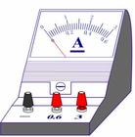
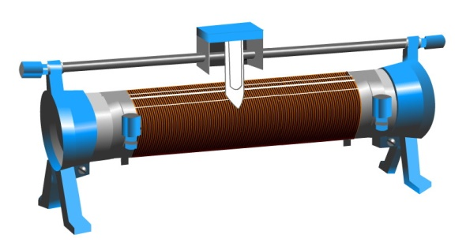
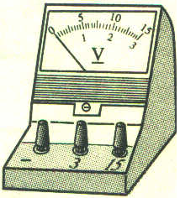
A
V

Slide 8
一、探究电流与电压的关系:
电阻Ｒ＝10Ω
实验次序 | 电压U/V | 电流I/A
1
2
3
4
5
0
0
1
1.5
2
2.5
结论：导体的电阻一定时，导体中的电流跟这段导体两端的电压成 __ 关系。
正比

Slide 9
二、探究电流与电阻的关系
电压U＝____V
2
实验次序 | 电阻R/Ω | 电流I/A
1
2
4
5
10
20
结论：导体两端的电压一定时，导体中的电流跟这段导体的电阻成 __ 关系。
反比

Slide 10
U
I
R
R一定时，I与U成正比；
U一定时，I与R成反比。
欧姆定律
导体中的电流与导体两端的电压成正比,与导体的电阻成反比.
U
公式：
I
=
R

Slide 11
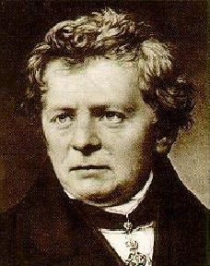
1826年，欧姆发现了电学上的一个重要定律—欧姆定律，这是他最大的贡献。
在那个年代，人们对电流、电压、电阻等概念都还不大清楚，特别是电阻的概念还没有，当然也就根本谈不上对它们进行精确测量了；
他这一发现是非常惊人的。

Slide 12
U= I R
U
I
=
U
R
R=
I
那能否认为R跟U成正比，跟I成反比？

Slide 13
导体的电阻是导体固有的一种性质，由导体的长度、横截面积和材料、温度决定的，
故电阻跟电压、电流无直接关系。
所以R=U／I，只能用来计算电阻的大小，
而不能用作电阻的定义式。

Slide 14
例1、
在一段导体两端加2V电压时，通过它的电流强度是0.4A，这段导体的电阻是______Ω；如果在它两端不加电压，通过它的电流强度是______A，这段导体的电阻是______Ω。
5
0
5

Slide 15
例2、
某导体两端加4V电压时，通过它的电流强度是200mA，这段导体的电阻是多少？
如果在它两端加6V电压，若电流表的有0-0.6A、
0-3A两种量程，应选择哪一种量程来测量导体的
电流？

Slide 16
例3、
U
U
由公式I= 可以推导出R= 关于其说法下列正确的是（ ）
A、导体的电阻R与导体两端的电压U成正比；
B、导体的电阻R与导体中的电流I成反比；
C、当导体两端的电压为0时，导体的电阻也为0；
D、导体的电阻R是导体本身的性质，与导体两端 的电压U、导体中的电流I无关。
R
I
D

Slide 17
例4、
如图所示，电源电压保持不变。当S闭合时，滑片P从b端向变阻器的a移动时，
电压表的示数 ，电流表的示数______.
变大
变大
电压表与电流表的比值____
不变

Slide 18
谢 谢

